Slide 1
NGẮT LÀ GÌ
Ngắt (Interrupt) có thể hiểu là 1 tín hiệu khẩn cấp gửi đến bộ vi xử lý, yêu cầu bộ vi xử lý tạm dừng các công việc đang thực hiện để nhảy đến 1 nơi khác thực hiện một chương trình khác (công việc khác). Chương trình này được gọi là trình phục vụ ngắt (ISR: Interrupt Service Routine). Sau khi kết thúc chương trình trong ngắt. CPU sẽ quay về vị trí trước đó để thực hiện tiếp nhiệm vụ còn đang dang dở.

Slide 2
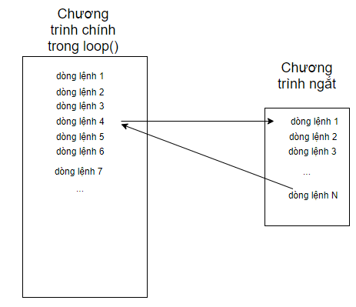
HOẠT ĐỘNG CỦA NGẮT
Hoạt động của ngắt sẽ xảy ra như sau:
Thực hiện nốt lệnh đang thực hiện
Dừng chương trình chính.
Thực thi các lệnh trong chương trình ngắt.
Quay trở về thực hiện lệnh tiếp theo trong chương trình chính.
ISR
MAIN
MAIN

Slide 3
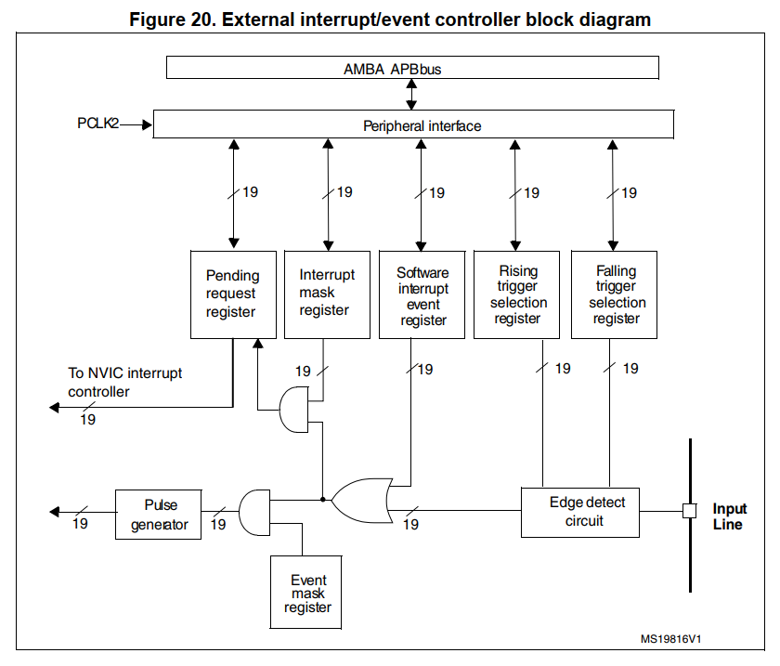
NGẮT NGOÀI

Slide 4
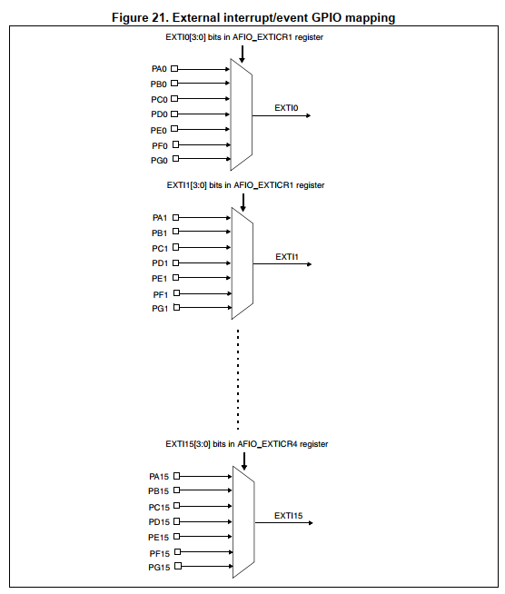
NGẮT NGOÀI
STM32F103 có 16 line ngắt ngoài riêng biệt.
LineX (EXTI0) sẽ chứa ngắt cho các chân Px của các Port.
Ví dụ: Line0 bao gồm ngắt ở các chân PA0, PB0, …, Line1 bao gồm các chân PA1, PB1,…
Các Line0, Line1, Line2, Line3, Line4 sẽ được phân vào các vector ngắt riêng biệt EXTI0, EXTI1, EXTI2, EXTI3, EXTI4, còn từ Line5->Line9 sẽ được phân vào vector ngắt EXTI9_5, Line10->Line15 được phân vào vecotr EXTI15_10.
Lưu ý rằng: Mỗi Line chỉ được phép có được 1 chân ngắt ngoài, nghĩa là nếu đã chọn PA0 làm ngắt thì những chân 0 của các Port khác không được phép chọn làm ngắt ngoài.

Slide 5
NGẮT NGOÀI
Khi có sự chuyển đổi mức logic trên chân chân ngắt thì một sự kiện ngắt sẽ sinh ra. Khi đó bộ NVIC sẽ kiểm tra xem ngắt xảy ra ở line nào để chạy vào chương trình trình ngắt tương ứng.
ISR
ISR
MAIN
MAIN
MAIN
0
1
Ngắt ở chế độ RISING
Tín hiệu ở chân ngắt
1
Ngắt ở chế độ FALLING
0

Slide 6
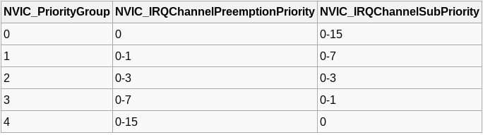
CÁC MỨC ƯU TIÊN NGẮT
STM32 có rất nhiều ngắt khác nhau và được quản lí bởi NVIC (Nested Vetor Interrupt Controller). Giả sử khi có 1 chương trình ngắt đang thực hiện mà lại có 1 ngắt khác yêu cầu thì điều gì sẽ xảy ra ?
Có 4 bit được sử dụng tương ứng với 16 mức ưu tiên ngắt khác nhau được chia làm 2 loại:
Preemption Priority: Ưu tiên ngắt chính
Sub Priority Priority: Ưu tiên ngắt phụ

Slide 7
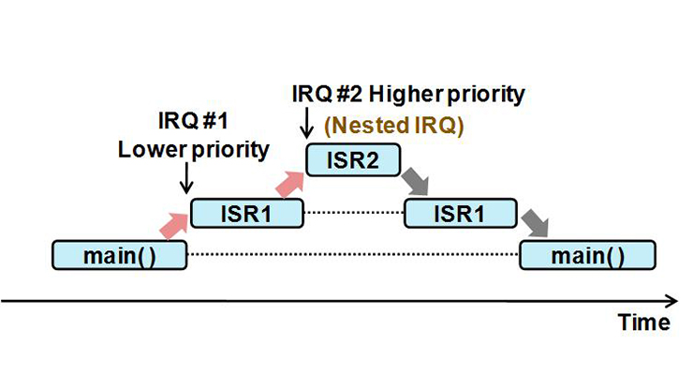
CÁC MỨC ƯU TIÊN NGẮT
Khi các ngắt xảy ra đồng thời:
- Mặc định thì ngắt nào có Preemtion Priority cao hơn thì sẽ được thực hiện trước.
- Khi 2 ngắt có cùng mức ưu tiên Preemption Priority thì ngắt nào có Sub Priority cao hơn thì ngắt đó được thực hiện trước.
- Trong trường hợp 2 ngắt có cùng mức ưu tiên Preemption và Sub Priority thì ngắt nào đến trước được thực hiện trước.
Lưu ý: Giá trị càng thấp thì mức ưu tiên càng cao, giá trị 0 sẽ là mức ưu tiên lớn nhất.

